Slide 1

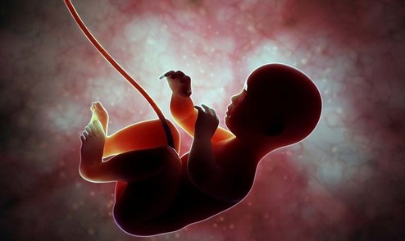

بِأَيِّ ذَنْبٍ قُتِلَتْ

Slide 2
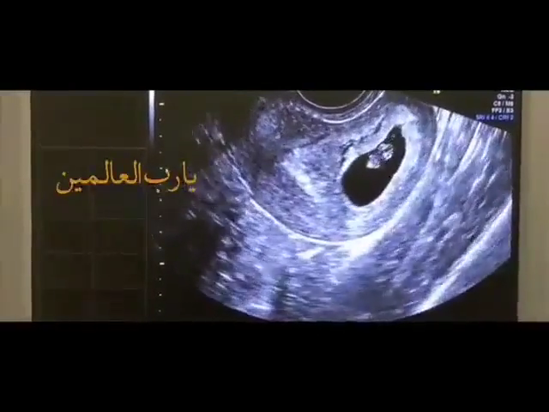
چه کسی مسئول است؟
در دنیای غرب مساله آزادی سقط جنین است . که این یک نکته بسیار مهمّی است و با این که ظاهرساده و کوچکی دارد، باطن بسیار خطرناک و سهمگینی در این سخن مضمر و مندرج است. اسقاط جنین یا امثال اینها در بعضی از جاها انجام می گیرد . اگر اینها راست است؛ مسئولین دولتی مشخص مسئول این کارند باید آنها دنبال کنند.
بِأَيِّ ذَنْبٍ قُتِلَتْ

Slide 3

نه به سقط جنین
بِأَيِّ ذَنْبٍ قُتِلَتْ

Slide 4
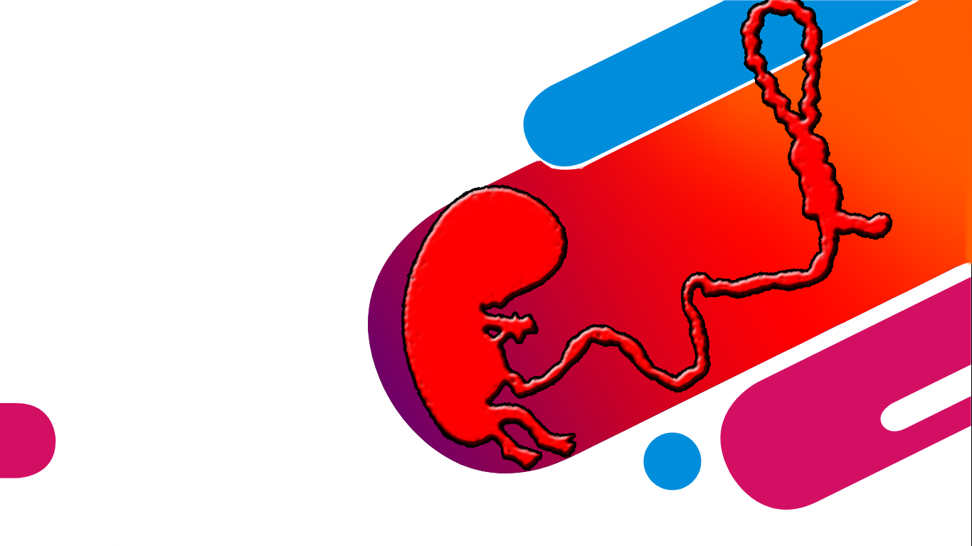
مقایسه آمار کرونا و قتل جنین
بِأَيِّ ذَنْبٍ قُتِلَتْ

Slide 5

مرگ بر اثر
بیماری های گوناگون
این گزارش بر اساس آمار سازمان‌های جهانی، آمار مرگ‌ و میر بر اثر عوامل مختلف از دی ماه 98 تا نیمه اول مهر ماه سال جاری (اوایل اکتبر سال 2020 میلادی)(9 ماه) می باشد.
بِأَيِّ ذَنْبٍ قُتِلَتْ

Slide 6
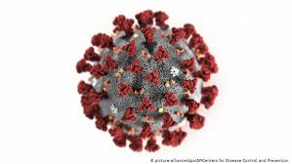
مرک بر اثر ویروس کرونا
یک‌ میلیون
و 4 هزار
و 506 نفر
بِأَيِّ ذَنْبٍ قُتِلَتْ

Slide 7

مرک بر اثر بیماری ایدز
یک‌میلیون
و 251هزار
و 921 نفر
بِأَيِّ ذَنْبٍ قُتِلَتْ

Slide 8

مرک بر اثر مصرف الکل
یک‌میلیون
و 862 هزار
و 602 نفر
بِأَيِّ ذَنْبٍ قُتِلَتْ

Slide 9

مرک بر اثر کشیدن سیگار
سه میلیون
و 723هزار
و 558 نفر
بِأَيِّ ذَنْبٍ قُتِلَتْ

Slide 10
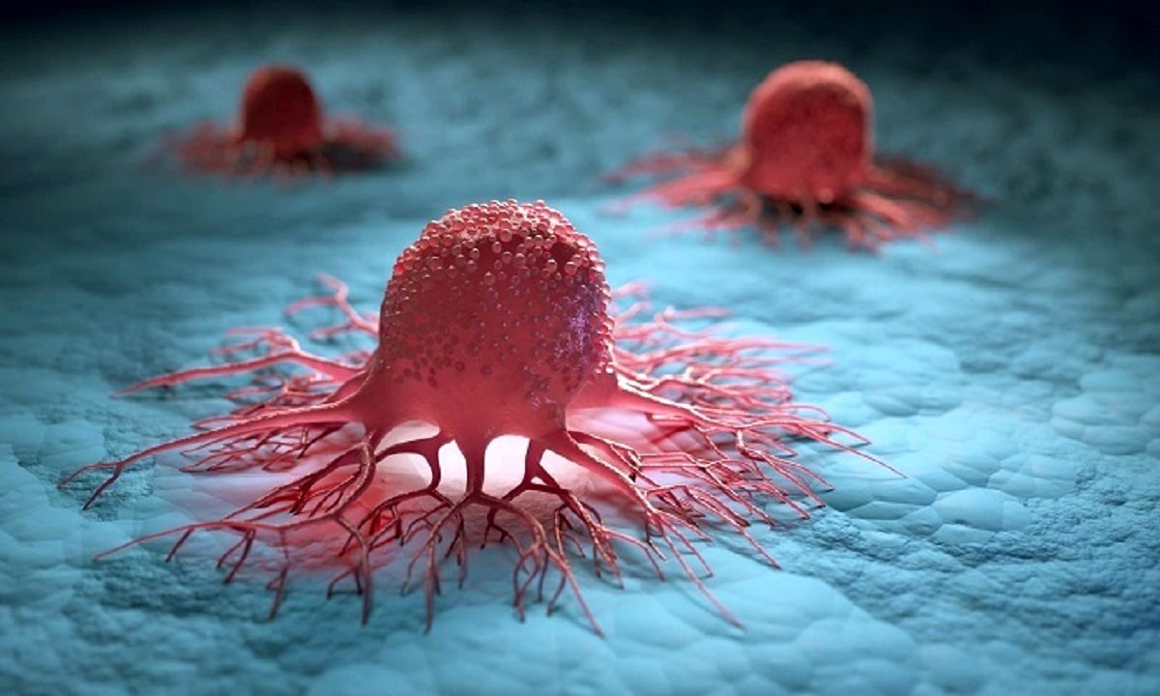
مرک بر اثر بیماری سرطان
شش‌میلیون
و 116هزار
و 294 نفر
بِأَيِّ ذَنْبٍ قُتِلَتْ

Slide 11
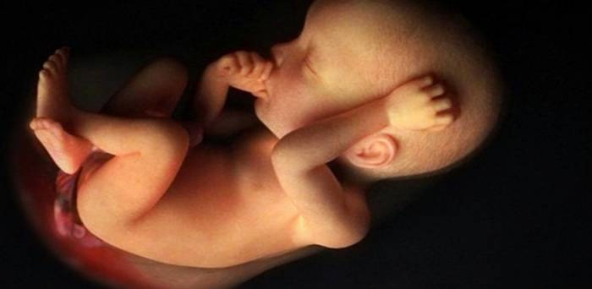
مرک بر اثر قتل جنین
32 ‌میلیون
و 691 هزار
و 114 نفر
بِأَيِّ ذَنْبٍ قُتِلَتْ

Slide 12
نمودار فراوانی انواع بیماری‌ها
32/691/114
قتل و اسقاط جنین
6/116/294
بیماری سرطان
3/723558
مصرف سیگار
1/251/921
بیماری ایدز
1/004/506
12
بِأَيِّ ذَنْبٍ قُتِلَتْ
بیماری کرونا

Slide 13
نمودار فراوانی انواع
بیماری‌ها
ایدز
الکل
سیگار
سرطان
قتل جنین
بِأَيِّ ذَنْبٍ قُتِلَتْ

Slide 14
مرک بر اثر قتل جنین
32 برابر بیش‌تر از کرونا
32 برابر بیش‌تر از کرونا
بِأَيِّ ذَنْبٍ قُتِلَتْ

Slide 15


نماگراف مقایسه نرخ باروری مادران در ایران و کشورهای آمریکا ، روسیه ، چین و ... بویژه رژیم غاصب صهیونیستی
بِأَيِّ ذَنْبٍ قُتِلَتْ

Slide 16

دکتر محمدجواد محمودی رییس پایش سیاست‌های جمعیتی شورای عالی انقلاب فرهنگی گفت:
سیاست‌گذاری کاهش جمعیت در دهه ۶۰ باعث شد فرهنگ باروری در کشور به بهانه اقتصاد تغییر یابد اما اکنون در دنیا ما را به عنوان کشوری می‌شناسد که بیشترین و عظیم‌ترین سقوط جمعیتی در ایران شکل گرفته است. این موضوع سبب می‌شود از نظر اقتصادی، سیاسی، امنیتی، فرهنگی و اجتماعی وضعیت نامناسبی پیدا کنیم.
بِأَيِّ ذَنْبٍ قُتِلَتْ

Slide 17

طبق پیش بینی ما کرونا باعث کاهش فرزندآوری شده و تولد‌ها از یک میلیون و ۱۹۶ هزار نفر در سال گذشته، امسال به حدود یک میلیون می‌رسد! در واقع نرخ رشد جمعیتی از یک درصد به حدود ۰.۷ درصد می‌رسد.
دکتر محمدجواد محمودی رییس پایش سیاست‌های جمعیتی شورای عالی انقلاب فرهنگی گفت:
بِأَيِّ ذَنْبٍ قُتِلَتْ

Slide 18

مشاور عالی وزارت بهداشت
دکتر محمد اسماعیل اکبری معتقد است
سیاست‌گذاری کاهش جمعیت در دهه ۶۰ باعث شد فرهنگ باروری در کشور به بهانه اقتصاد تغییر یابد اما اکنون در دنیا ما را به عنوان کشوری می‌شناسد که بیشترین و عظیم‌ترین سقوط جمعیتی در ایران شکل گرفته است. این موضوع سبب می‌شود از نظر اقتصادی، سیاسی، امنیتی، فرهنگی و اجتماعی وضعیت نامناسبی پیدا کنیم.
بِأَيِّ ذَنْبٍ قُتِلَتْ

Slide 19
مقایسه کرونا
قتل جنین
بِأَيِّ ذَنْبٍ قُتِلَتْ

Slide 20

کرونا و قتل جنین
جنین را می کشند.
بیماران کرونایی می میرند.
بِأَيِّ ذَنْبٍ قُتِلَتْ

Slide 21
کرونا و قتل جنین
کشته شدگان جنین معمولا سالم و آینده سازند.
فوتی های کرونا معمولاً پیر و بیمار و ضعیف هستند .
بِأَيِّ ذَنْبٍ قُتِلَتْ

Slide 22
کرونا و قتل جنین
جنین را آزار و اذیت می‌کنند .
بیماران کرونایی اذیت می‌شوند.
بِأَيِّ ذَنْبٍ قُتِلَتْ

Slide 23
کرونا و قتل جنین
در تشخیص ناسالم بودن جنین قطعیت وجود ندارد.
در کرونا قطعیت بیماری وجود دارد .
بِأَيِّ ذَنْبٍ قُتِلَتْ

Slide 24
کرونا و قتل جنین
جنین هیچ آگاهی و علمی به کشته شدنش ندارد.
بیماران کرونایی از بیماری خودش آگاهی کامل دارند.
بِأَيِّ ذَنْبٍ قُتِلَتْ

Slide 25
کرونا و قتل جنین
بطور متوسط روزی 2000 جنین کشته می شوند.
در بیماری کرونا به طور متوسط روزی 200 نفر فوت می کنند.
بِأَيِّ ذَنْبٍ قُتِلَتْ

Slide 26
کرونا و قتل جنین
قتل جنین کمتر کسی را آزده خاطر می کند.
خبر مرگ بیمار کرونایی همه را آزار می دهد.
بِأَيِّ ذَنْبٍ قُتِلَتْ

Slide 27
کرونا و قتل جنین
قتل جنین عادی سازی می‌شود.
فوت کرونایی ویژه سازی می شود.
بِأَيِّ ذَنْبٍ قُتِلَتْ

Slide 28
کرونا و قتل جنین
برای افزایش قتل جنین پروتکل های بهداشتی وضع می .
برای کاهش مرگ کرونایی ها پروتکل های بهداشتی وضع می شود.
بِأَيِّ ذَنْبٍ قُتِلَتْ

Slide 29
کرونا و قتل جنین
برای افزایش قتل جنین جامعه جهانی؛ بویژه صهیونیست ها تلاش می‌کنند و جاهلان داخلی دامن می زنند.
برای کاهش مرگ کرونایی ها همه در تلاشند .
بِأَيِّ ذَنْبٍ قُتِلَتْ

Slide 30
کرونا و قتل جنین
برای افزایش قتل جنین بار مالی مضاعف بر دوش خانواده ها می‌گذارند.
برای کاهش مرگ کرونایی ها اعتبارات زیادی (حقوق مضاعف ، یارانه ، وام و بیمه و ... ) هزینه می‌شود.
بِأَيِّ ذَنْبٍ قُتِلَتْ

Slide 31
کرونا و قتل جنین
به مادر باردار با غربالکری ترس و ناامیدی تزریق می شود.
به بیمار کرونایی امید داده می‌شود .
بِأَيِّ ذَنْبٍ قُتِلَتْ

Slide 32
عمل وحشیانه و غیرانسانی
سالانه بین 300 تا 500 هزار سقط جنین غیرقانونی در کشورمان انجام می‌شود یعنی در کشور روزانه 1000 جنین توسط والدین کشته می‌شوند! که تنها حدود 10 مورد آن قانونی است!
مقایسه این آمار با میزان‌ فوتی‌های ناشی از ویروس کرونا در کشور نیز آمار وحشتناکی را عیان می‌کند! اگر فرض کنیم به‌طور متوسط روزانه 250 نفر بر اثر ابتلا به کرونا جان خود را از دست بدهند، آمار سقط جنین کشور چهار برابر این مقدار است!
دنیای به‌ظاهر متمدن و در واقع متوحش غرب، این عمل وحشیانه و غیرانسانی را تبلیغ و ترویج می‌کند!
در کشور اسلامی ما متولی کنترل و رسیدگی به این جنایت کیست؟! چرا این مسئله مورد توجه قوای سه‌گانه و به‌خصوص وزارت بهداشت قرار ندارد؟!
بِأَيِّ ذَنْبٍ قُتِلَتْ

Slide 33

از دست رفته
بِأَيِّ ذَنْبٍ قُتِلَتْ

Slide 34
جاهلیت مدرن
در عصر جاهلیت فرزندان دختر را زنده به گور کرده و می‌‍‌کشتند .
امروز و در جاهلیت مدرن بازهم فرزندان را می‌کشند ...
اما امروز به بهانه غربالگری و سالم سازی نسل.
ماشین مدرن قتل ="سقط جنین"
بِأَيِّ ذَنْبٍ قُتِلَتْ

Slide 35
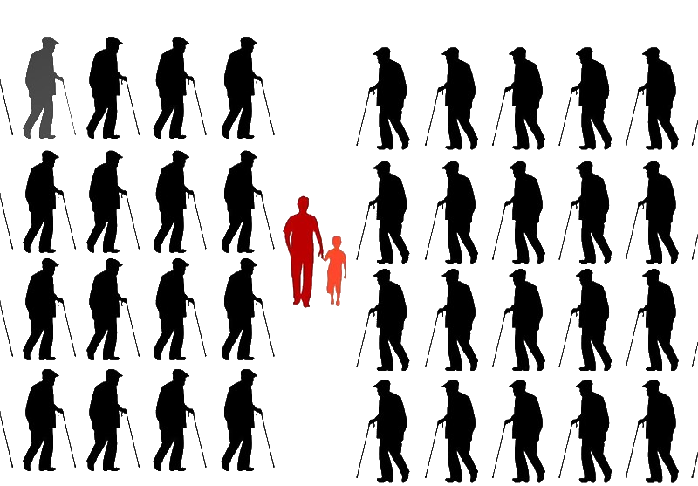
تله جمعیتی
مدیرکل دفتر سلامت جمعیت و خانواده وزارت بهداشت، درمان و آموزش پزشکی گفت: رشد جمعیت به زیر یک رسیده است، پنجره جمعیتی رو به بسته شدن است و اگر نرخ جایگزینی جمعیت از ۱/۷ کنونی به ۱/۵ برسد به تله جمعیتی می‌افتیم و دیگر امکان جبران از بین می‌رود.
1
2
بِأَيِّ ذَنْبٍ قُتِلَتْ

Slide 36
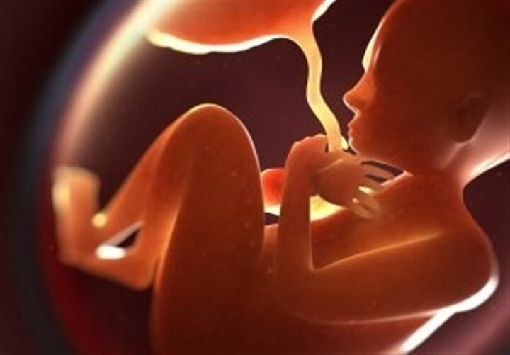
غربالگری خسارت مالی و روانی و جانی جبران‌ناپذیری را به مردم وارد می‌کند.
بازار پرسود چندصدهزارمیلیاردی انجام غربالگری برای ذی‌نفعانی که در وزارت بهداشت نفوذ و استقرار دارند در جریان غربالگری مادران باردار کاملاً مشهود است؛ بسیاری از مادران به‌خاطر نگرانی قبل و بعد از آزمایش‌ها دچار مشکلات روانی و ترس شدید می‌شوند.
عملکرد آزمایشگاه‌ها، متخصین زنان و رادیولوژیست‌ها و بازار پرسود چند صد هزار میلیاردی انجام غربالگری، برای ذی‌نفعانی که در وزارت بهداشت نفوذ و استقرار دارند، کاملاً مشهود است.
بِأَيِّ ذَنْبٍ قُتِلَتْ

Slide 37

سندروم داون یا "پریزومی21" یکی از انواع ناهنجاری‌ ژنتیکی است که میزان شیوع آن به‌طور تقریبی یک مورد در هزار تولد است!
این ناهنجاری در دوره حیات فرد به‌صورت طیفی از ناتوانی‌ها از مسائل جسمی تا ذهنی بروز می‌یابد؛
رویه اجرایی این غربالگری به‌صورت خلاصه بدین صورت است: در سه‌ماهه اول بارداری بر اساس آزمایش خون و سونوگرافی، میزان ریسک ابتلای جنین به سندروم داون مشخص می‌شود، اگر این ریسک از عددی بالاتر باشد نتیجه غربالگری مثبت اعلام می‌شود و مادر برای تست‌های تکمیلی ارجاع می‌‌شود که در زمان حاضر حداقل 10 درصد از زنانی که تست‌های غربالگری را در کشور انجام می‌دهند، نتیجه غربالگری‌شان مثبت گزارش می‌شود، چنانچه در تست‌های تکمیلی، وجود سندروم داون تأیید شد و سن جنین قبل از 4 ماه قمری بود، پزشکی قانونی مجوز سقط جنین را صادر می‌کند.
غربالگری بارداری در وضعیت بحرانی جمعیت ایران تبدیل به ماشین مدرن "سقط جنین" و جلوگیری از زاد و ولد در خانواده‌های خواهان فرزند شده است و از سویی به‌خاطر هزینه بالای تست‌های تکمیلی حدود ۲۰هزار مادر خودشان اقدام به سقط غیرقانونی جنین می‌کنند!
"غربالگری بارداری" رویه‌ای است که نه در جهت کمک به سلامت مادر است و نه جنین بلکه برای کشف جنین‌های مبتلا به "سندروم داون" و سقط آنها قبل از تولد است،
بِأَيِّ ذَنْبٍ قُتِلَتْ

Slide 38
" تله جمعیتی"
اقتصاد و امنیت کشور را نابود می‌کند!
این برنامه از اشکالات بسیار مهمی رنج می‌برد که باعث شده نتایجی بسیار تأسف‌برانگیز برای کشورمان رقم بخورد با توجه به آمار ولادت‌های سالانه که یک‌میلیون و 200هزار تولد است، بدون هیچ‌گونه غربالگری، 1200 نوزاد داون به دنیا خواهد آمد اما در زمان حاضر حدود 120 هزار مادر باردار در مرحله اول غربالگری به‌عنوان پرخطر شناسایی و برای تست‌های تکمیلی معرفی می‌شوند اما با توجه به هزینه بالای تست‌های تکمیلی که در زمان حاضر حداقل 3 میلیون تومان است و کاملاً با افزایش قیمت دلار روند صعودی دارد و فاقد هرگونه حمایت بیمه‌ای و... است، بسیاری از خانواده‌ها که توانمندی مالی را ندارند، سقط غیرقانونی را تنها راه پیش‌پای خود برای فرار از احتمال بسیار ضعیف فرزند مبتلا به سندروم داون می‌بینند!
برآورد می‌شود از 120 هزار مورد یادشده حدود 20 هزار مورد بدون انجام تست‌های تکمیلی، خودشان اقدام به سقط غیرقانونی جنین می‌کنند! به‌علاوه انجام تست "آمنیو سنتز" که رایج‌ترین تست تکمیلی برای تشخیص قطعی سندروم داون است فارغ از اینکه جنین سالم است یا مبتلا، به‌دلیل ماهیت تهاجمی این تست یک درصد عارضه سقط را به‌دنبال دارد.
نهایتاً غربالگری بارداری در وضعیت بحرانی جمعیت ایران، تبدیل به ماشین مدرن جلوگیری از زاد و ولد در خانواده‌های خواهان فرزند شده است چرا که از نظر تحمیل هزینه‌های سنگین مالی، ایجاد استرس و هراس روانی همچنین در معرض سقط قراردادن بارداری سالم، تجربه فرزند‌آوری را در کام خانواده‌های ایرانی بسیار تلخ کرده است.
بِأَيِّ ذَنْبٍ قُتِلَتْ

Slide 39

توصیه هایی برای جلوگیری از سقط جنین
بِأَيِّ ذَنْبٍ قُتِلَتْ

Slide 40


الهی
عظم البلاء ...
بِأَيِّ ذَنْبٍ قُتِلَتْ

